Slide 1
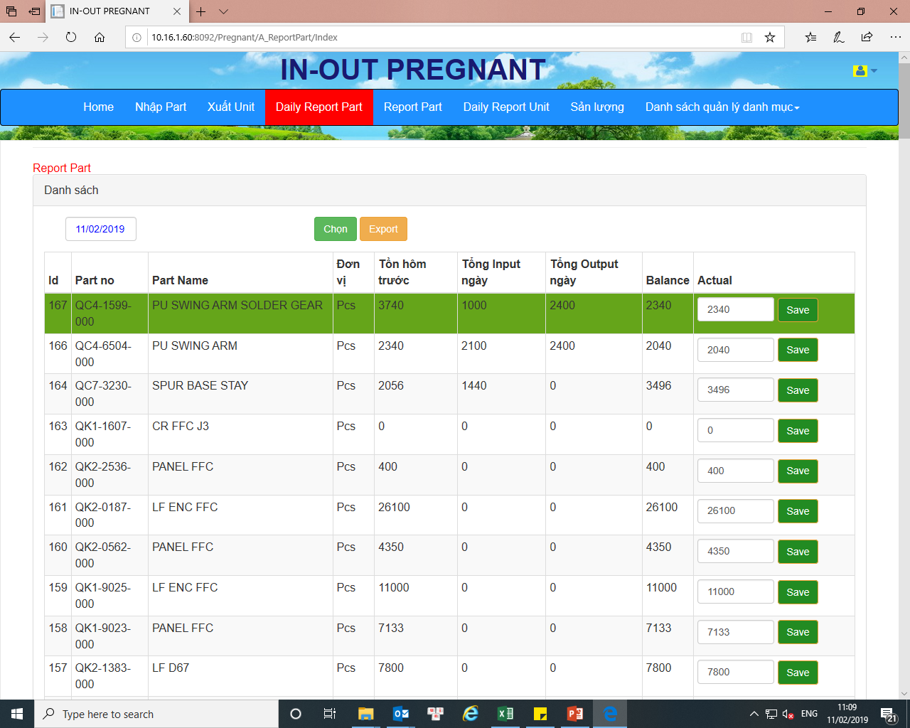
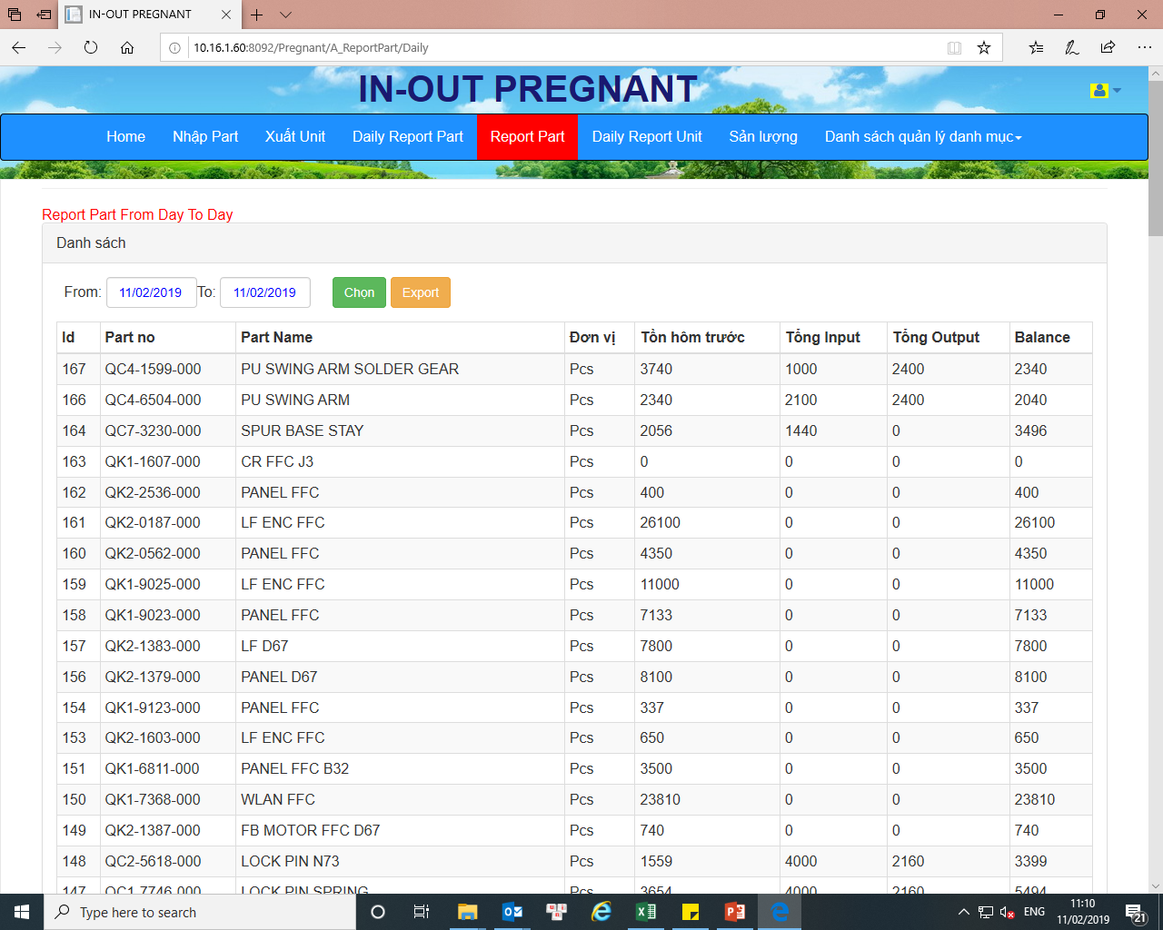
1.BỎ MỘT MỤC REPORT PART
Hiện tại hai hạng mục Daily report part và report part đang có nội dung gần giống nhau. Chỉ khác điểm có cột actual để so sánh. => Bỏ mục Report part không cần thiết

Slide 2
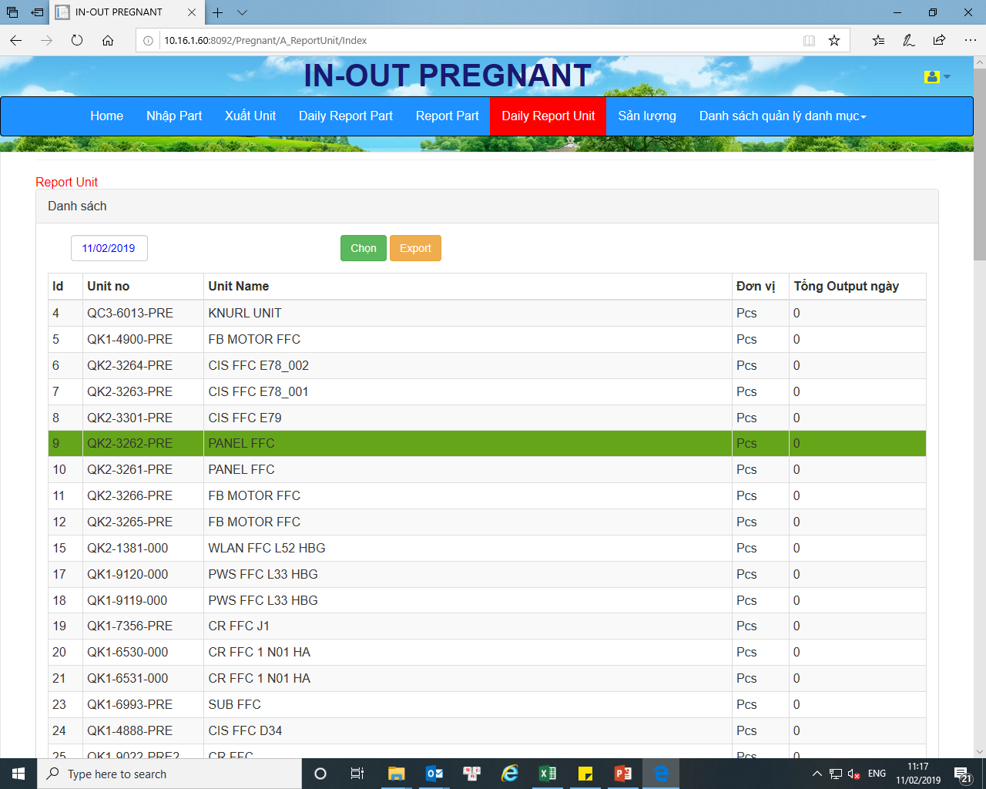
3.Thêm cột Balance và Actual ở mục Daily report Unit
③
Thêm mục Balance và Actual giống Daily report part

Slide 3
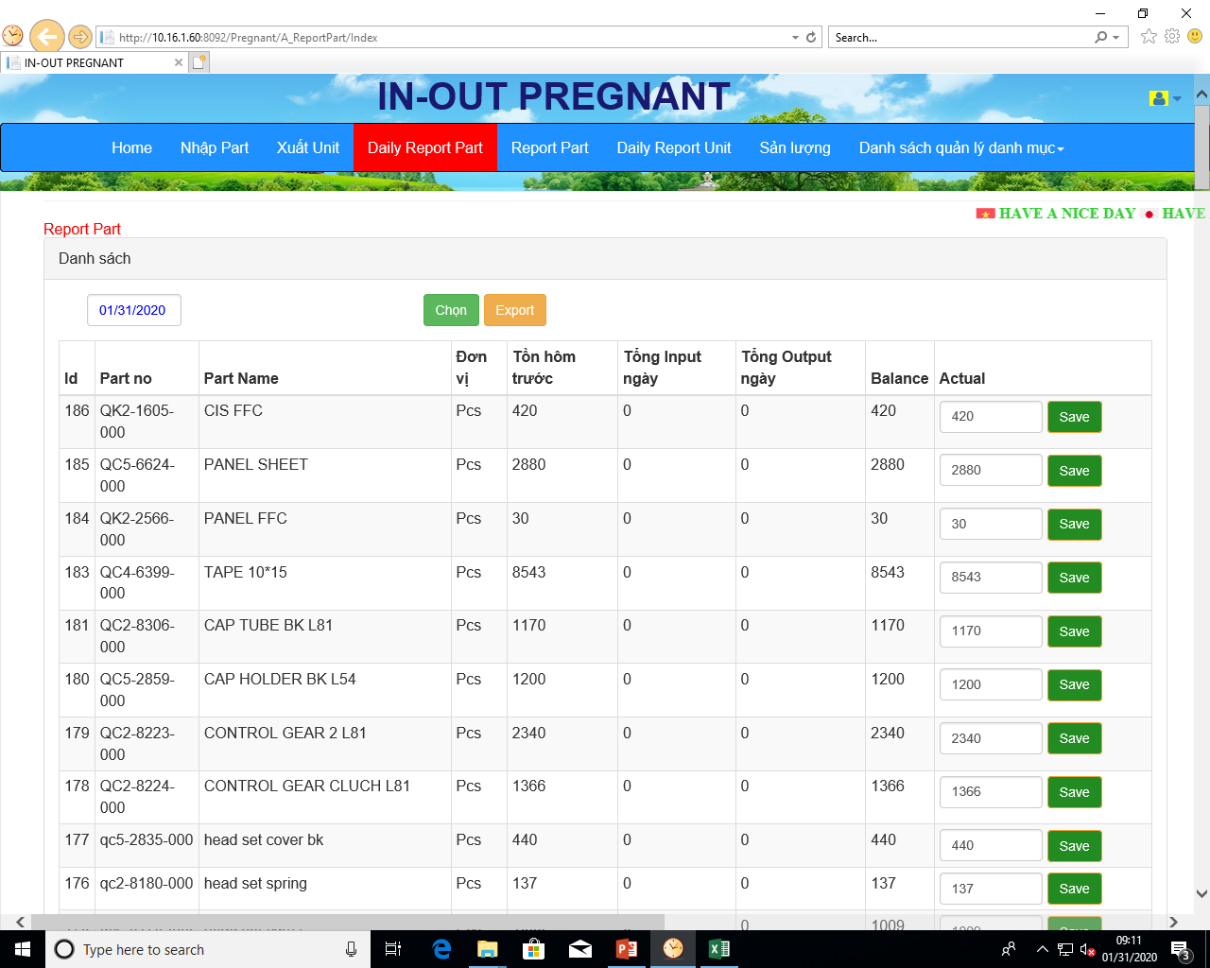
Thêm cột ở daily report part
Mục Daily report part .
- Trong tổng output sẽ có Output và thêm cột 3 cốt .tổng kết DSS , bán , trả lại PDC1,2 ( hiện tại đang nhập trừ ở phần nhập part )
- Sau cột Actual thêm cột Diff (diff sẽ bằng actual trừ balance)

